Slide 1
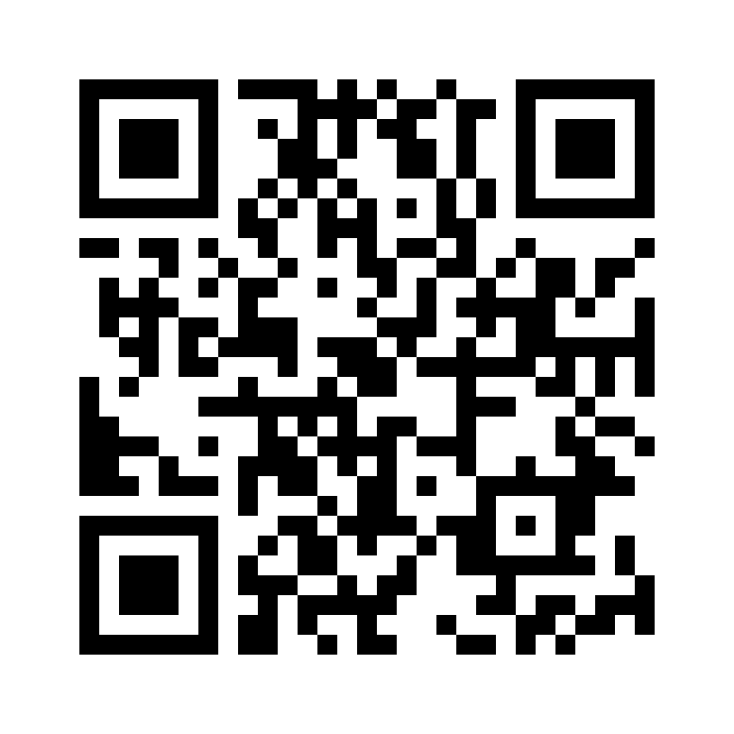
Аналіз і прогнозування стану здоров’я пацієнтів на основі даних інформаційної системи управління медичними записами
DIAPREDICT EHR ANALYTICS
Клінічна система підтримки прийняття рішень
Автор: Музиченко А.А.
Керівник: Панкратьєв В.О.
НУБіП України, 2026
Код проєкту на GitHub →
Notes:
[~15 с] Доброго дня, шановна комісіє. Тема моєї роботи — аналіз і прогнозування стану здоров'я пацієнтів на основі даних системи управління медичними записами. Я створив систему DiaPredict, яка поєднує базу медичних записів і прогноз діабету 2 типу в одному вікні для лікаря.

Slide 2
Мета і завдання
Актуальність
Передбачати, а не лише зберігати
Медичні системи мають допомагати передбачати ризики захворювань.
Діабет 2 типу довго без симптомів
Тому важливо вчасно виявити ризик і стежити за HbA1c [1].
EHR містять багато даних
Електронні медичні записи (EHR) містять дані для такого аналізу [2].
Джерела: [1] International Diabetes Federation. IDF Diabetes Atlas, 10th ed., 2021. [2] WHO. Global strategy on digital health 2020–2025, 2021.
Створити систему «DiaPredict EHR Analytics», яка за даними пацієнта та результатами аналізів:
1) оцінює ризик цукрового діабету 2 типу;
2) прогнозує рівень HbA1c на наступний візит.
Реляційна БД (MySQL) і дві моделі машинного навчання; додатково — судинний ризик за клінічними правилами.
1
2
3
4
Підготувати дані
Спроєктувати та створити базу даних (MySQL)
Побудувати моделі: ризик діабету (Random Forest) і HbA1c (градієнтний бустинг)
Зробити веб-інтерфейс для лікаря і оцінити якість
DiaPredict EHR Analytics · 2 / 11
Notes:
[~40 с] Актуальність: сьогодні медичні системи мають не лише зберігати дані пацієнтів, а й допомагати передбачати ризики. Діабет 2 типу довго може не мати симптомів, тому важливо вчасно виявити ризик і стежити за HbA1c [1]. Електронні медичні записи містять багато даних для такого аналізу [2].
Мета — створити систему DiaPredict EHR Analytics, яка за даними й аналізами пацієнта оцінює ризик діабету 2 типу і прогнозує HbA1c на наступний візит. Використано базу даних MySQL і дві моделі машинного навчання (Random Forest [3] та градієнтний бустинг [4]); додатково — судинний ризик за клінічними правилами. Завдання: дані, база, моделі, веб-інтерфейс і оцінка якості — у цьому порядку й побудована доповідь.

Slide 3
Дані та їхня підготовка
100 000 пацієнтів
Відбір
Пропуски
реальні дані з Kaggle: лабораторні аналізи, вік, стать, ІМТ, тиск, діагнози
→
→
значення цього ж пацієнта; ТГ — позначка «не вимірювали»
→
Зведення
історія від пів року та кілька аналізів
один візит = один рядок
220 834
67 356
записів (візитів)
пацієнтів з історією понад пів року
Пропуски: HbA1c, глюкоза, ІМТ і тиск беремо з візитів цього ж пацієнта (попереднє значення, а на першому візиті — наступне), а не середнє по всіх. Тригліцериди не заповнюємо: «не вимірювали» (45 % пацієнтів) — окрема ознака моделі.
DiaPredict EHR Analytics · 3 / 11
Notes:
[~40 с] Вихідні дані — реальний відкритий набір з платформи Kaggle: результати лабораторних аналізів 100 тисяч пацієнтів (файли patients.csv і lab_results.csv): вік, стать, ІМТ, тиск, діагноз та лабораторні показники з датами. Для моделей залишив пацієнтів з історією щонайменше пів року і не менше трьох аналізів. Аналізи кожного візиту зведено в один рядок. Пропуски HbA1c, глюкози, ІМТ і тиску заповнено значеннями цього ж пацієнта, а не середнім по всіх, щоб не «підмішувати» чужі дані; тригліцериди не заповнювались — їх відсутність (45 % пацієнтів) модель бачить як окрему ознаку. Підсумок — 220 834 записи від 67 356 пацієнтів.
ПИТАННЯ: «Чи не спотворює заповнення пропусків прогноз?» — перенесені значення роблять більшість переходів між візитами стабільними (86 %), тому baseline «без змін» сильний; саме тому окремо оцінено змінні переходи (зміна понад 0,3): MAE 1,54 проти 1,88.

Slide 4

Структура бази даних: логічна модель із 8 сутностей
Що зберігає кожна таблиця
Patient — пацієнт: стать, сімейна історія діабету.
InsuranceType — вид страхування пацієнта.
MedicalRecord — візит: дата й вік на момент аналізів. Центр схеми.
Lifestyle — спосіб життя: паління, алкоголь, фізична активність.
VitalSigns — життєві показники: ІМТ, тиск, пульс, температура.
LabResult — одне значення аналізу в конкретному візиті.
LabTest — довідник: який це аналіз і в яких одиницях.
LabCategory — довідник: група аналізів.
Реалізація в MySQL: дві таблиці — patient_records (візит: аналізи, показники, діагноз) і patient_lifestyle (спосіб життя). Діаграма — цільова логічна модель.
DiaPredict EHR Analytics · 4 / 11
Notes:
[~30 с] Розроблено логічну модель із 8 сутностей (рис. 1 тез). Головна — MedicalRecord, тобто візит: до нього прив'язані пацієнт, тип страхування, результати аналізів, спосіб життя та життєві показники. Довідники аналізів і їх категорій дозволяють зберігати результати в єдиному вигляді.
У поточній версії системи в MySQL реалізовано дві таблиці: patient_records (один візит — один рядок з аналізами, показниками й діагнозом) і patient_lifestyle (спосіб життя, його вводить лікар). Повна нормалізація за діаграмою — наступний крок.
Якщо запитають про зв'язки: «1 — 0..*» означає, що одному запису відповідає багато (один пацієнт — багато візитів).

Slide 5
Що означають показники
Вік
Глюкоза натще
HbA1c
Після 45 років ризик діабету й ускладнень зростає.
Цукор у крові вранці до їжі. Норма: менше 5,6 ммоль/л.
«Середній цукор» приблизно за 3 місяці. Норма менше 5,7 %, діабет від 6,5 %, ціль при діабеті менше 7 %.
ІМТ
Систолічний тиск
Тригліцериди
Вага (кг) ÷ ріст (м) у квадраті. Норма 18,5–24,9, від 30 — ожиріння.
«Верхній» тиск. Норма менше 130 мм рт. ст.
Жири в крові. Норма менше 1,7 ммоль/л.
Зв’язок із моделями: ці 6 показників — вхід Tier 1 (плюс позначка «тригліцериди не вимірювали»); найбільше на результат впливає глюкоза натще. Tier 2 бере HbA1c, глюкозу, ІМТ, вік, тиск і динаміку за попередніми візитами.
DiaPredict EHR Analytics · 5 / 11
Notes:
[~30 с] Перш ніж говорити про моделі, коротко про показники. Це шість величин, які модель Tier 1 бере на вхід: вік; глюкоза натще (норма менше 5,6 ммоль/л); HbA1c — «середній цукор» за ~3 місяці (норма менше 5,7 %, діабет від 6,5 %, ціль при діабеті менше 7 %); ІМТ; систолічний тиск; тригліцериди. Додатково модель бачить, чи вимірювали тригліцериди. Найбільше на результат впливає глюкоза натще (перестановочна важливість 0,36). Tier 2 бере HbA1c, глюкозу, ІМТ, вік, тиск і динаміку за попередніми візитами.
Норми й цілі взято зі шкал на екрані системи.

Slide 6
Прогноз у два кроки: скринінг і ускладнення
Tier 1 · «Скринінг (без ЦД)»
Tier 2 · «Ускладнення (ЦД 2 типу)»
Кому: пацієнт, якому діабет ще не діагностовано.
Вхід: 6 показників і позначка «ТГ не вимірювали».
Модель: Random Forest — 100 дерев рішень, оцінки яких усереднюються.
Результат: ймовірність у % і рівень: до 18 % низький, 18–49 % помірний, від 50 % високий. Лабораторні критерії мають пріоритет.
Кому: пацієнт з підтвердженим діабетом 2 типу.
Вхід: поточні показники й історія візитів (попередній HbA1c, динаміка, інтервали).
A · Бустинг: прогноз HbA1c на наступний візит, %.
B · додатково, правила: ризик судинних ускладнень, %.
Пацієнт
аналізи й показники з візиту
→
Tier 1 · «сито»
чи є ризик діабету?
→
ЦД 2 типу
діагноз підтверджено
→
Tier 2 · «прогноз»
HbA1c і судинний ризик
Спочатку «сито»: хто в групі ризику. Потім «прогноз»: що буде з цукром і чи загрожують судинам ускладнення.
Лікар обирає вкладку за станом пацієнта: без діагнозу — Tier 1, з діабетом 2 типу — Tier 2.
DiaPredict EHR Analytics · 6 / 11
Notes:
[~45 с] Прогноз у два етапи. Етап 1 (Tier 1) — «сито»: модель Random Forest [3] зі 100 дерев (глибина до 6) за шістьма показниками й позначкою «ТГ не вимірювали» оцінює ймовірність діабету 2 типу; у scikit-learn кожне дерево дає частку хворих у листку, і ці частки усереднюються. Поріг 0,18 підібрано на крос-валідації навчальної частини так, щоб знаходити не менше 80 % хворих; від 0,5 — високий ризик. Для кожного пацієнта береться останній візит; дані діляться на навчальну й окрему тестову частини (80/20).
Етап 2 (Tier 2): градієнтний бустинг [4] (HistGradientBoosting) передбачає не саме значення, а зміну HbA1c між візитами, використовуючи поточні показники (HbA1c, глюкоза, ІМТ, вік, тиск) та історію: попередні значення, динаміку, інтервал між візитами; поділ за пацієнтами. Моделі побудовано в scikit-learn. Додатково система оцінює судинний ризик — це клінічні правила (бали за HbA1c, глюкозою, тиском, ІМТ, тригліцеридами й віком), а не машинне навчання. [3] Breiman L. Random Forests, 2001. [4] Friedman J. Greedy function approximation: a gradient boosting machine, 2001.

Slide 7
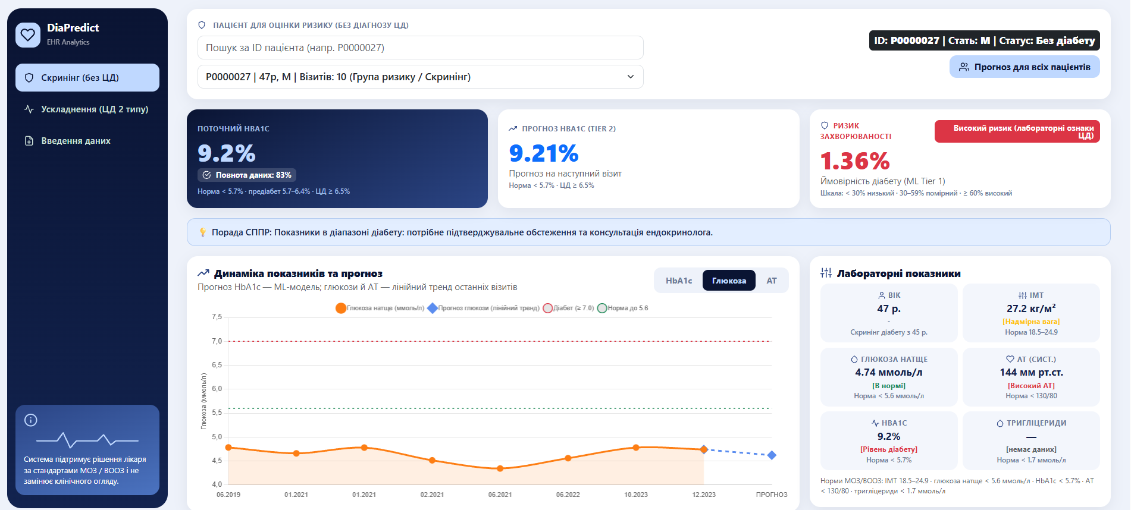
Пацієнт P0000027: скринінг
ПРИКЛАД · TIER 1 · ЕКРАН СИСТЕМИ
47 років, чоловік, 10 візитів.
HbA1c 9,2 % — у діапазоні діабету (від 6,5 %).
1,36 % — ймовірність діабету за Tier 1: модель спирається переважно на глюкозу натще, а вона в нормі (4,74).
Червона позначка — лабораторні ознаки діабету (HbA1c від 6,5 %) мають пріоритет над моделлю. Можливий недіагностований діабет: підтвердити обстеженням і консультацією ендокринолога.
Tier 1: ймовірність = середня оцінка 100 дерев = 0,0136 → 1,36 % (менше 18 % — низький)
Вхід: вік 47 · глюкоза 4,74 · HbA1c 9,2 · ІМТ 27,2 · АТ 144 · тригліцериди — не вимірювали (повнота даних 83 %)
Шкала Tier 1: менше 18 % — низький ризик · 18–49 % — помірний · від 50 % — високий
DiaPredict EHR Analytics · 7 / 11
Notes:
[~45 с] Це вкладка «Скринінг»: пацієнт P0000027, 47 років, діагнозу діабету немає, тому працює лише модель Tier 1. HbA1c 9,2 % — уже діапазон діабету. Покажу, як пораховано (смуга внизу): Random Forest усереднює оцінки 100 дерев; тут це 0,0136, тобто 1,36 %. Вхід — шість показників: вік 47, глюкоза 4,74, HbA1c 9,2, ІМТ 27,2, тиск 144; тригліцеридів не вимірювали, тому повнота даних 83 %. Найвпливовіша ознака моделі — глюкоза натще: вона в нормі, тому ймовірність низька (шкала: менше 18 % — низький). Червона позначка працює окремо, за лабораторними критеріями, тому система показує обидва сигнали.
ПИТАННЯ: «Чому 1,36 % при HbA1c 9,2 %?» — модель навчена на діагнозах із бази, і в даних вага HbA1c у ній мала, головна ознака — глюкоза натще. Тому лабораторні критерії винесено в окреме правило з пріоритетом: воно виявляє можливий недіагностований діабет. СППР — це підказка лікарю, а не діагноз: рішення ухвалює лікар.

Slide 8
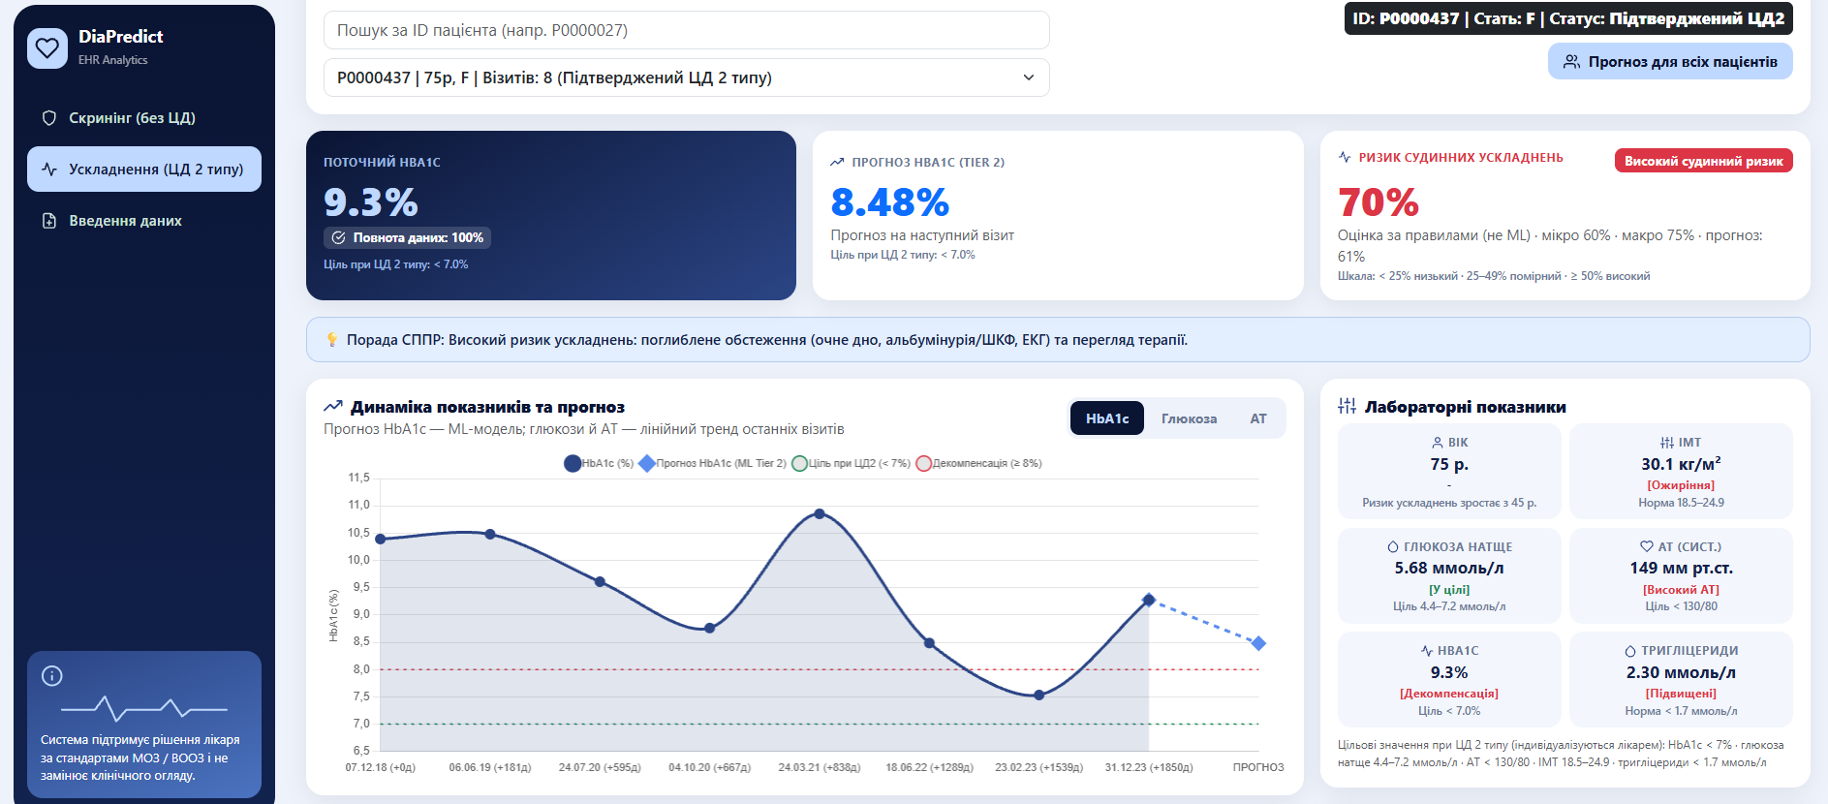
Пацієнтка P0000437: ускладнення
ПРИКЛАД · TIER 2 · ЕКРАН СИСТЕМИ
75 років, жінка, ЦД 2 типу, 8 візитів.
HbA1c 9,3 % — ціль менше 7 %.
Прогноз 8,48 % — наступний візит: нижче, але ще вище цілі.
Ризик 70 % — високий: мікро 60 %, макро 75 %.
Порада — поглиблене обстеження (очне дно, нирки, ЕКГ) і перегляд терапії.
Tier 2 · A: HbA1c(наст.) = HbA1c(зараз) + Δ = 9,3 + (−0,82) = 8,48 %
Вхід: HbA1c 9,3 % (минулий візит 7,6 %) · глюкоза натще 5,68 ммоль/л · ІМТ 30,1 · вік 75 років · АТ 149 · 8 візитів
Tier 2 · B (правила): HbA1c 9,3 (ціль < 7), АТ 149 (< 130), ІМТ 30,1 (≥ 30) → ризик 70 % (мікро 60, макро 75)
DiaPredict EHR Analytics · 8 / 11
Notes:
[~40 с] Пацієнтка P0000437, 75 років, діабет 2 типу. Поточний HbA1c 9,3 % при цілі менше 7 %. Модель Tier 2 передбачає поправку до поточного значення: за показниками й історією візитів (минулого разу було 7,6 %, тобто стрибок +1,7) вона дає Δ = −0,82, прогноз 8,48 %: нижче, але ще вище цілі. Судинний ризик — за клінічними правилами, не ML: HbA1c 9,3 при цілі менше 7, тиск 149 при цілі менше 130, ІМТ 30,1 — ожиріння; чим далі від цілей, тим вищий ризик: 70 % (мікросудинні 60 %, макросудинні 75 %). Прогноз ризику на наступний візит — 61 %. Порада: поглиблене обстеження (очне дно, нирки, ЕКГ) і перегляд терапії.
ПИТАННЯ: «Чому прогноз нижчий за поточне значення?» — після різкого стрибка HbA1c значення зазвичай частково повертається до звичайного рівня пацієнта; це прогноз за статистикою, а не обіцянка ефекту лікування.

Slide 9
Результати: якість моделей
0,86
ROC-AUC
Tier 1 · скринінг
82%
Recall
Tier 1 · поріг 0,18
Як добре модель розрізняє хворих і здорових за всіма порогами: 0,5 — як монетка, 1,0 — ідеально. Тест — 20 % пацієнтів, яких модель не бачила.
Скринінговий режим: система знаходить 82 % хворих (1737 із 2116). Поріг 0,18 підібрано на навчальних даних, а не на тесті.
= площа під ROC-кривою
= знайдені хворі ÷ усі хворі
33%
Precision
Tier 1 · поріг 0,18
0,70
RMSE
Tier 2 · прогноз HbA1c
Ціна високого recall: справжня лише кожна третя тривога, решту знімає обстеження. При порозі 0,5 precision 96 %, але recall лише 41 %.
Помилка прогнозу HbA1c: типово менше 0,7 п. п. Якщо повторити поточне значення — 0,83. Відмінність −15 %; на справжніх змінах понад 0,3 п. п. MAE 1,54 проти 1,88.
= правильні тривоги ÷ усі тривоги
= √( середнє (факт − прогноз)² )
Тест: Accuracy 90,4 % при порозі 0,5 (еталон «завжди ні» — 84,3 %) і 70,7 % при 0,18: у скринінгу точність свідомо міняють на більше знайдених хворих.
DiaPredict EHR Analytics · 9 / 11
Notes:
[~50 с] Моделі перевірено на окремій частині даних, яку вони не бачили: 20 % пацієнтів. Tier 1: ROC-AUC 0,86. Система працює у скринінговому режимі з порогом 0,18: знаходить 82 % хворих, але справжньою є лише кожна третя тривога (precision 33 %). Поріг підібрано на крос-валідації навчальної частини, тест для цього не використовувався. Якщо підняти поріг до 0,5, precision зростає до 96 %, але recall падає до 41 %. Accuracy 90,4 % при порозі 0,5 варто порівнювати з відповіддю «завжди ні» (84,3 %).
Tier 2 прогнозує HbA1c із RMSE 0,70 проти 0,83 для «без змін» (−15 %), MAE 0,23 проти 0,27. Більшість переходів між візитами стабільні (86 %), тому окремо перевірено змінні переходи (зміна понад 0,3): MAE 1,54 проти 1,88.
ПИТАННЯ: «Чому поріг 0,18?» — скринінг має знаходити хворих; ціль Recall ≥ 80 %, поріг підібрано на навчальних даних. Методика: тест — 20 % пацієнтів; Tier 1 — стратифікований поділ, останній візит кожного пацієнта; Tier 2 — поділ за пацієнтами, щоб візити одного пацієнта не потрапляли і в навчання, і в тест. Приклад на 1000 пацієнтів при порозі 0,18: із 157 хворих знайдено 129, пропущено 28, хибних тривог 265 із 843 здорових.

Slide 10

Система та інтерфейс лікаря
Веб-панель
→
FastAPI
→
MySQL
HTML · JS · Chart.js
Python · scikit-learn
diabetes_db
Що бачить лікар
Новий пацієнт
Поточний HbA1c, прогноз на наступний візит, графік показників, судинний ризик і короткий висновок. Окремо — прогноз для всіх пацієнтів вкладки з експортом у CSV.
Система створює ID і зберігає дані в базі; висновок можна роздрукувати або зберегти як PDF. Окрема вкладка — введення нових аналізів.
Як працює запит
Інструменти
1 Лікар або лаборант обирає пацієнта у веб-панелі й відкриває потрібну вкладку.
2 Запит іде на сервер FastAPI (Python).
3 Сервер читає історію візитів із MySQL (diabetes_db) і викликає збережені моделі scikit-learn.
4 У панель повертаються показники, прогноз і графік; висновок можна роздрукувати або зберегти як PDF.
Python, FastAPI, SQLAlchemy, MySQL, scikit-learn (моделі .joblib), HTML, JavaScript, Chart.js. Розробка: VS Code, код на GitHub.
DiaPredict EHR Analytics · 10 / 11
Notes:
[~35 с] Лікар або лаборант працює через веб-сторінку: вибирає пацієнта і бачить поточний HbA1c, прогноз на наступний візит, графік показників і короткий клінічний висновок з порадами. Запит іде на сервер FastAPI (Python), той читає історію візитів із MySQL і викликає збережені моделі scikit-learn. При реєстрації нового пацієнта система сама створює ID; висновок друкується або зберігається як PDF із браузера. Вкладки: скринінг, ускладнення, введення нових аналізів; окремо є прогноз для всіх пацієнтів вкладки з експортом у CSV. Фронтенд: HTML, JavaScript, Chart.js; доступ до бази — SQLAlchemy.

Slide 11
Висновки
Що зроблено
Що показали моделі
Подальша робота
Логічна модель із 8 сутностей і база в MySQL, веб-панель лікаря, друк висновку в PDF. Два кроки: скринінг діабету, потім прогноз HbA1c і оцінка судинного ризику.
Скринінг: ROC-AUC 0,86; поріг 0,18 знаходить 82 % хворих (precision 33 %), поріг 0,5 — 41 % (96 %). Прогноз HbA1c: RMSE 0,70 проти 0,83 для «без змін». Судинний ризик — за правилами.
Перевірити моделі на зовнішніх клінічних даних. Навчати прогноз HbA1c окремо для ЦД 2 типу. Додати мітки ускладнень, щоб замінити правила моделлю.
Дякую за увагу!
Результат системи підтримує рішення лікаря й не є діагнозом.
DiaPredict EHR Analytics · 11 / 11
Код проєкту на GitHub →
Notes:
[~25 с] Підсумую. Створено систему, яка об'єднує базу медичних записів і два етапи прогнозу діабету 2 типу. Перший етап у скринінговому режимі знаходить 82 % хворих, але дає багато тривог для підтвердження (precision 33 %); поріг можна змінювати залежно від мети. Другий етап прогнозує HbA1c точніше за просте «значення не зміниться»: RMSE 0,70 проти 0,83. Судинний ризик поки що оцінюється за правилами і не є каліброваною ймовірністю. Подальша робота — перевірка на зовнішніх клінічних даних, окреме навчання для діабету 2 типу та мітки ускладнень. Дякую за увагу, готовий відповісти на запитання.

